Slide 1
校园健康跑

Slide 2

校园健康跑的目的和意义
以“增强体质，掌握技能，培育习惯，塑造人格”为成长目标
弘扬不断奔跑的厦工精神
树立正确的健康观与人生价值观
为幸福生活一辈子、成为具有竞争力的高素质人才奠定基础
实现强身塑心
培养坚持不懈的品质
养成终身锻炼习惯
掌握终身体育能力
目前全国已有数百所高校在施行校园健康跑
健康是幸福生活最重要的指标，健康是1，其他是后面的0，没有1，再多的0也没有意义。

Slide 3
跑步的益处

Slide 4
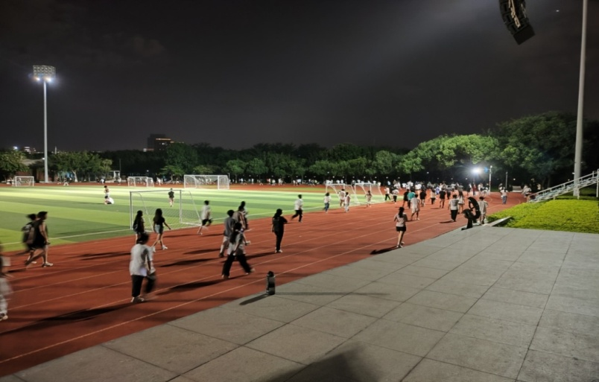
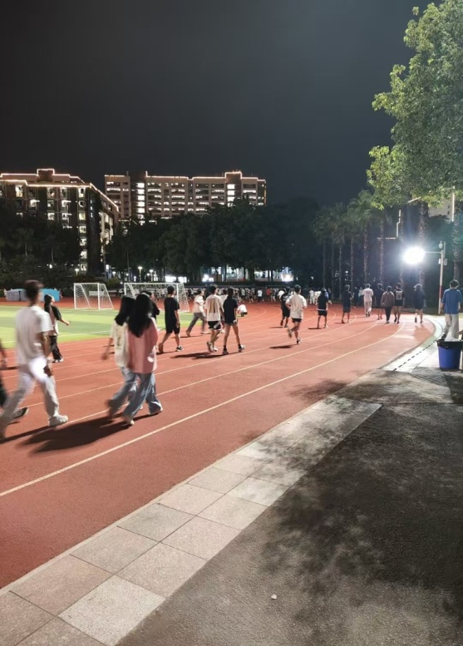
跑步塑造更健康的你
强化心肺功能
管理体重
通过定期跑步，心脏将变得更为强健，每次跳动都能更有效地输送血液，提高血液循环效率。
跑步是一种高效的卡路里燃烧方式，通过锻炼，可以减少体内脂肪储备，从而维持或减轻体重。
促进新陈代谢
改善睡眠质量
跑步加速体内能量转换，提升基础代谢率，帮助维持健康体重，减少脂肪堆积。
跑步释放内啡肽，促进深度睡眠，改善睡眠质量，让你在早晨精神饱满地醒来。

Slide 5
跑步为心灵成长带来积极变化
01
02
03
04
05
减轻压力和焦虑
增强自信心
提升情绪状态
提高专注力
提升自律性
跑步通过释放内啡肽，帮助缓解日常生活中的紧张情绪，提升心理抗压能力
通过设定并达成跑步目标，逐步提升自我效能感和自信心，增强应对挑战的能力
跑步促进大脑分泌多巴胺，改善情绪，让你在一天中保持积极乐观的心态。
跑步能够增加大脑的血液供应，提高大脑的认知功能，学习更加专注
克服惰性、提升情绪自制力，在被迫行动前，有勇气和动力去做必须做的事情

Slide 6
健康跑实施效果——大学生体质健康测试
自校园健康跑活动开展以来，体质健康水平提高显著，在2024年度的体质健康测试中，男生1000米和女生800米跑合格率有大幅提升，肺活量指数伴随耐力活力的增加也有一定幅度提高。对23级与24级的体测数据进行统计，1000米/800米的合格率为87.7%，其中跑进4分钟内的同学占比为29.6%。
两年度高指标体测项目测试数据对比
年度 | 1000米/800米 及格线：男生4’32”/女生4’34” |  | 肺活量
 | 合格率 （一次通过率） | 跑进4分钟内 占比 | 男生均值 | 男生4000 及以上占比 | 女生均值 | 女生3000 及以上占比
2023 | 69.7% | 12.4% | 3300 | 37% | 2400 | 25%
2024 | 87.7% | 29.6% | 3700 | 49% | 2900 | 45%

Slide 7
健康跑与体育课

Slide 8
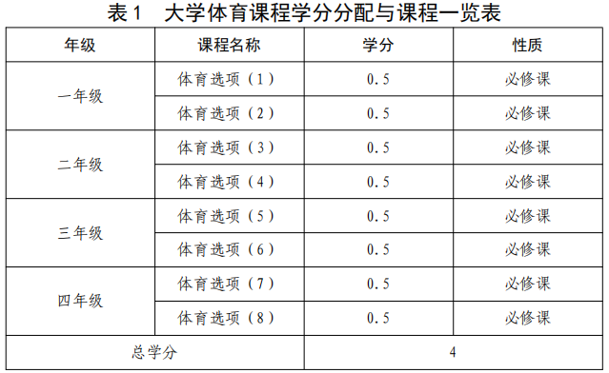
体育成绩不合格不计学分，总学分未达到 4 分不予毕业。

Slide 9
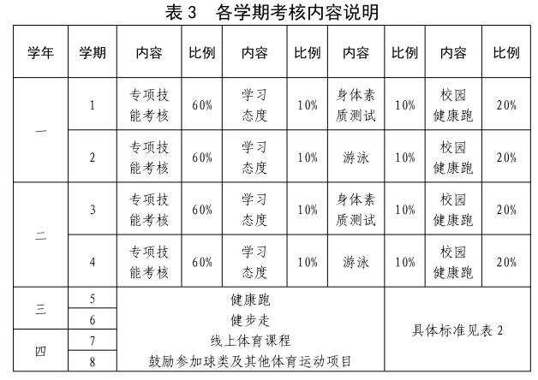
体育部强调学习模块的多样化和综合性，期末成绩中校园健康跑占比为20%（20分）， 在校园健康跑中未达到及格次数的要求，则为“一票否决制”：其他任何模块即便达到优秀成绩，健康跑未达到次数规定，不可获得合格及以上的体育成绩和0.5学分。

Slide 10
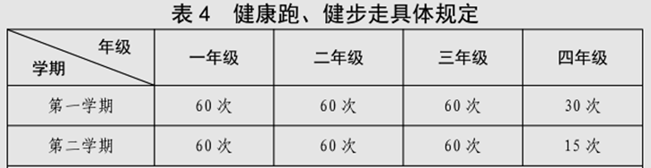
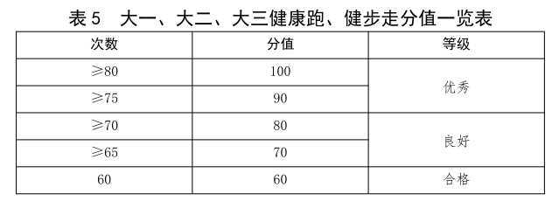
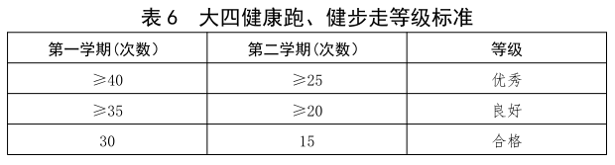
表中的次数要求为每学期基本规定次数，单次跑步要求：男生3公里，女生2公里；配速要求：男生3’00-8’30/公里，女生3’00-9’00/公里；每天可完成最多两次健康跑；无法进行健康跑，则申请健步走，需出具时效性为当学期的三甲医院诊断证明（健步走规定距离与健康跑一致，一天可完成两次，配速要求9’00-15’00/公里），按照以上标准完成即可获得相应成绩：

Slide 11


健康跑是否属于剧烈运动？
大部分男生的配速：8’00-8’30/公里
大部分女生的配速：8’20-9’00/公里
世界卫生组织运动指南：保持健康的最低运动量为每周积累150分钟中等强度运动。
7-8分配正是跑步锻炼中低门槛、高收益的最佳方案，以心率最大值70%左右、强度缓和的特点契合90%人群科学锻炼的适配性，同时对身体压力小、损伤风险等级低、适合长期坚持。
8分配属于 “黄金有氧跑”的理想配速区间，性价比最高。在减脂、提升心肺功能、缓解压力方面可高效实现可持续的健康积累，提升多维度的最大化健康增益。

Slide 12
健康跑相关事务流程

Slide 13
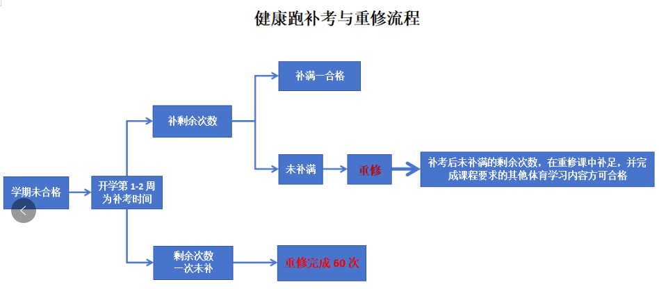
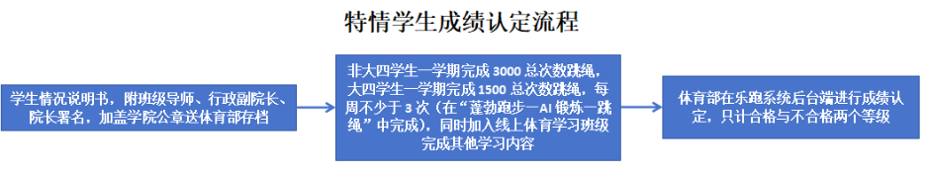

Slide 14
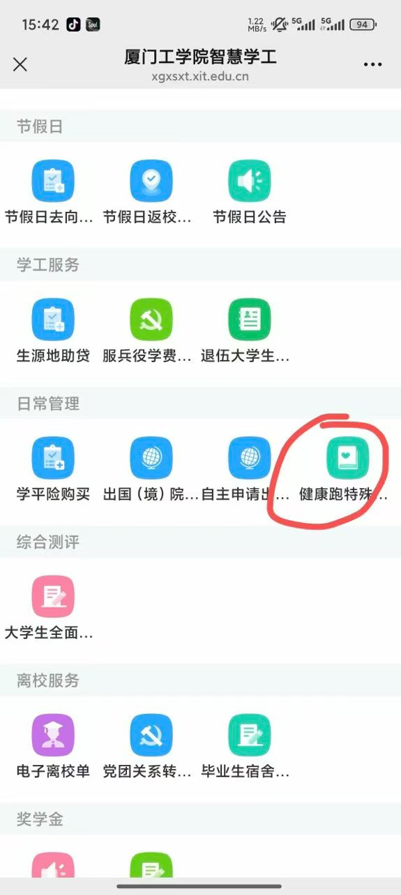
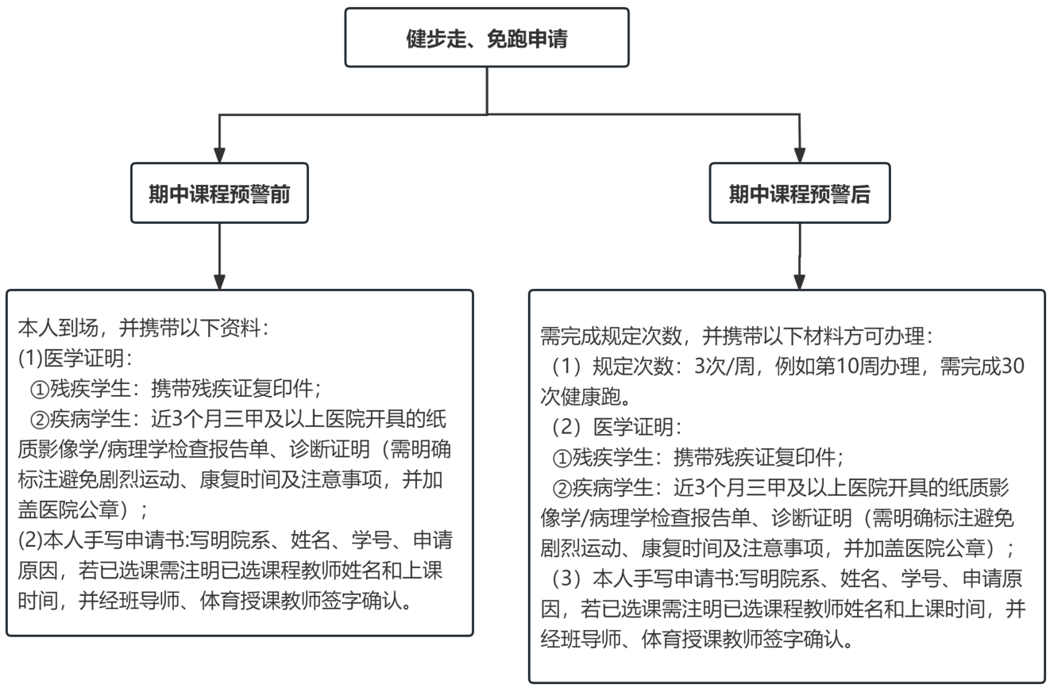

一学期申请一次

Slide 15
如何进行校园健康跑

Slide 16
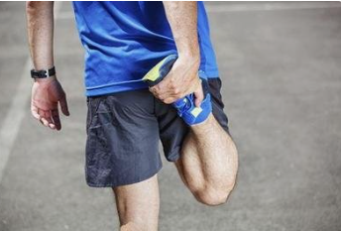
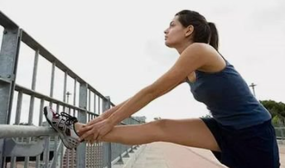
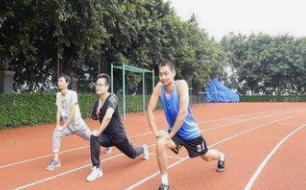
1.跑前热身的重要性
5-10分钟简单的肌肉拉伸
为骨骼肌肉提供充足能量
提高身体代谢率，在跑步中可高效燃烧脂肪
增强身体弹性，肌肉和关节更为柔软，防止肌肉拉伤、关节软骨损伤

Slide 17

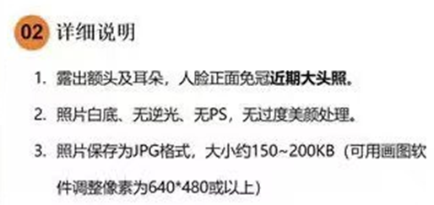
2.正确上传人脸照片
强调：个人近期实拍照，背景单一无杂色
勿用证件照、海马体等精修美颜照片
3.手机时间必须与北京时间同步！跑步过程保持手机亮屏!

Slide 18
4.跑区的选择
一号田径场
01
男生完成12次打卡
女生完成8次打卡
逆时针跑动，勿横穿操场
自由跑区
（原马拉松跑区）
不包含一号田径场，跑步页面会显示所有的打卡点位，可以自由选择打卡点，只要在规定公里数内，打满规定打卡数即可成绩有效
03
二号田径场
男生完成12次打卡
女生完成8次打卡
逆时针跑动，勿横穿操场
02
选错跑区则系统认定成绩无效、合理安排每周锻炼时间

Slide 19
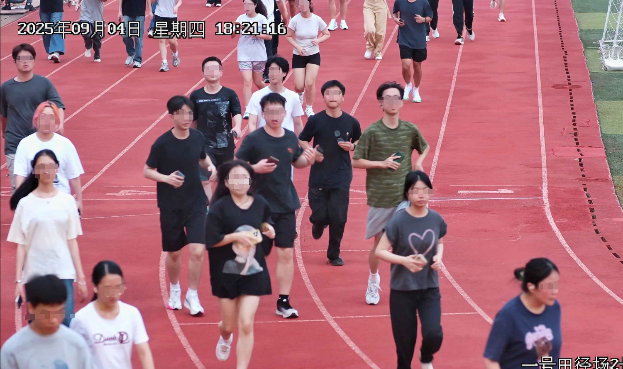
5.一号田径场跑步注意事项
八条跑道，内两道为快速道，适宜配速较快的同学使用；中间五道为中、慢速道；最外道为健步走使用。为避免跑道拥堵造成打卡不流程，建议合理使用不同的道次，或避开密集人群，选择二号田径场、自由跑区。

Slide 20
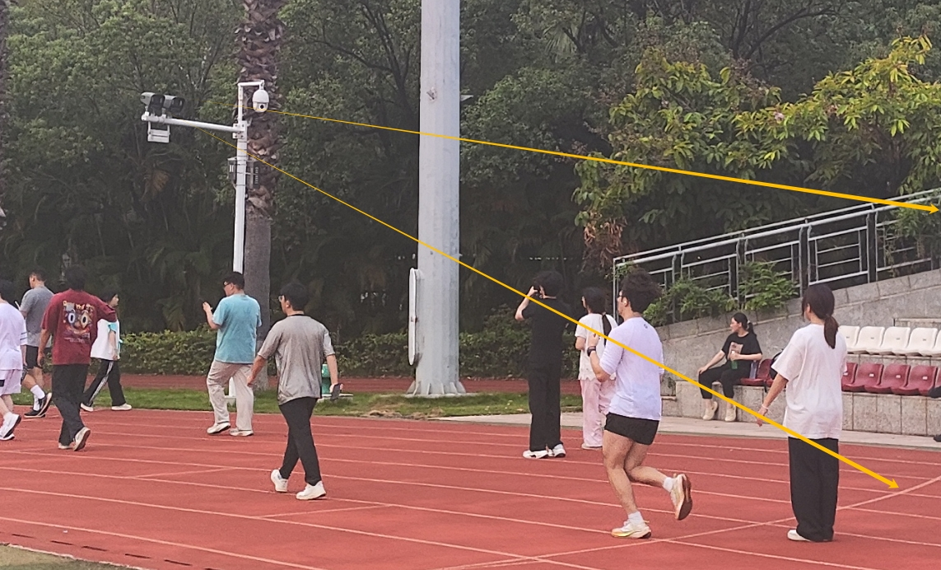
6.打卡不成功申诉渠道
1.在小程序中“帮助与反馈”中的“在线申诉”填写相关申诉内容，提交。
2.向任课体育老师进行线上或课上申诉，并由任课体育老师核查无误后恢复成绩。
3.图书馆事务中心旁智慧巡课教室（101）处理，核查无误后予以恢复。

Slide 21
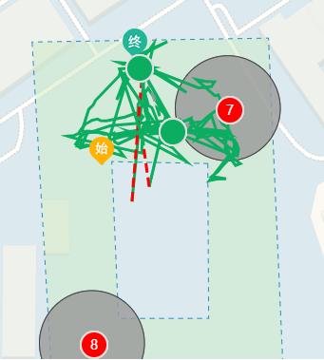
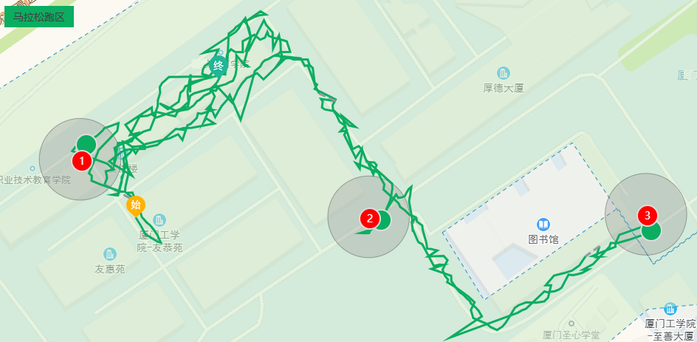
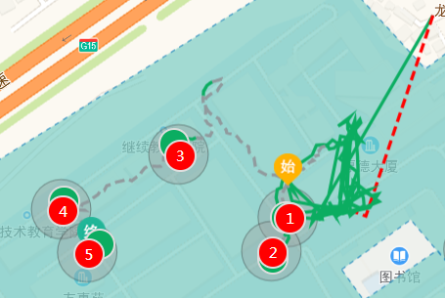
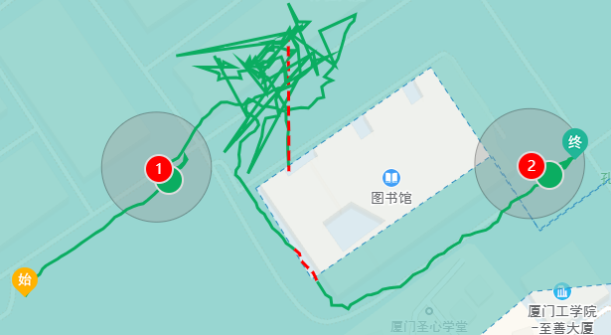
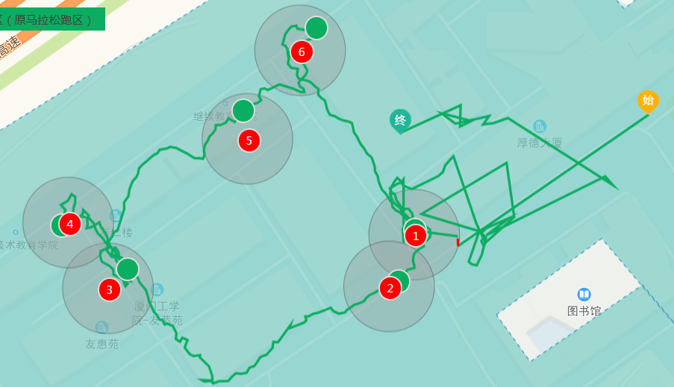
7.几种典型的不规范跑步行为
利用手机熄屏、开关定位等方式增加里程数或配速

Slide 22
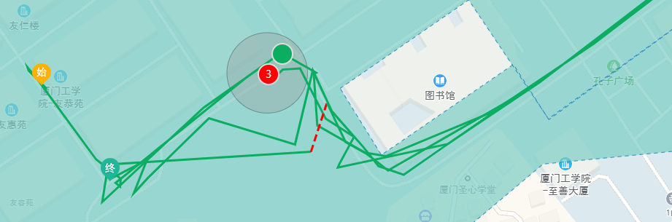
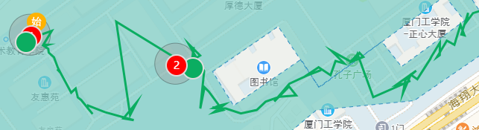
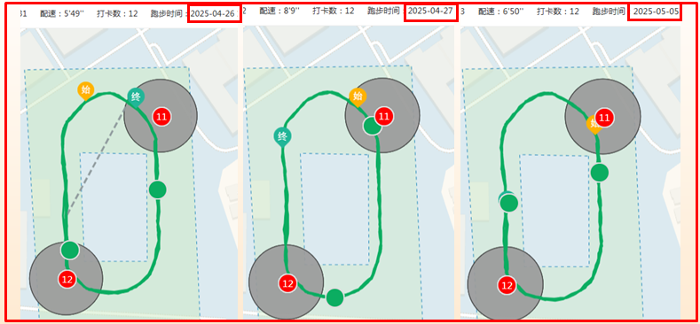
利用虚拟定位软件增加里程数

Slide 23
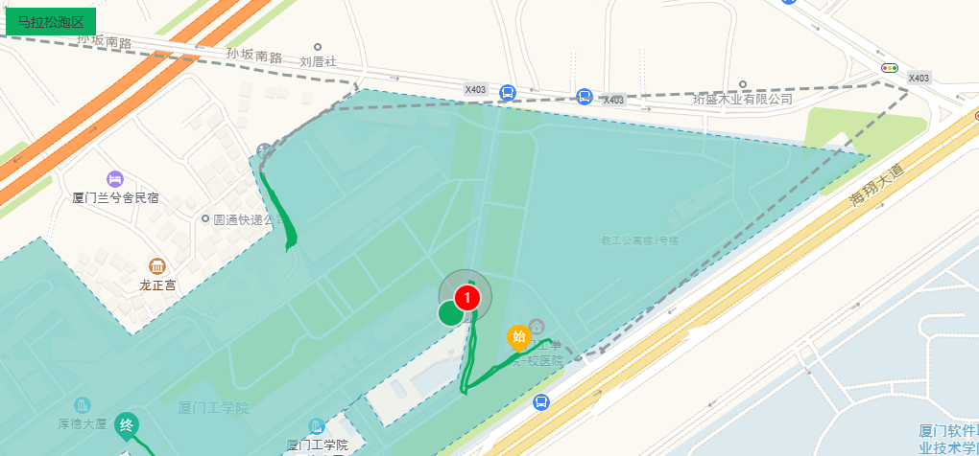
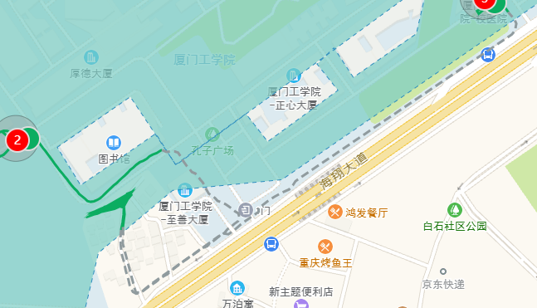
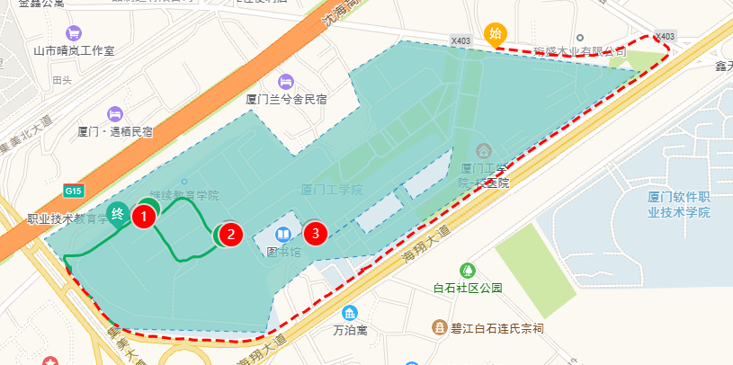
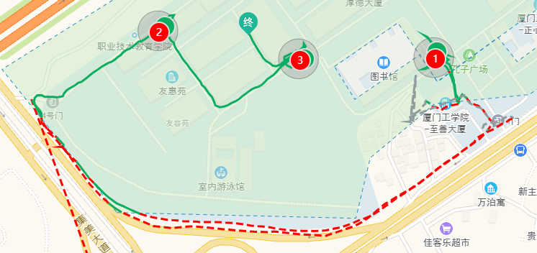
完成规定打卡数量后在校外利用共享单车等代步工具达成距离
*代步即为代跑、替跑，属于作弊行为，按留校察看进行处分

Slide 24
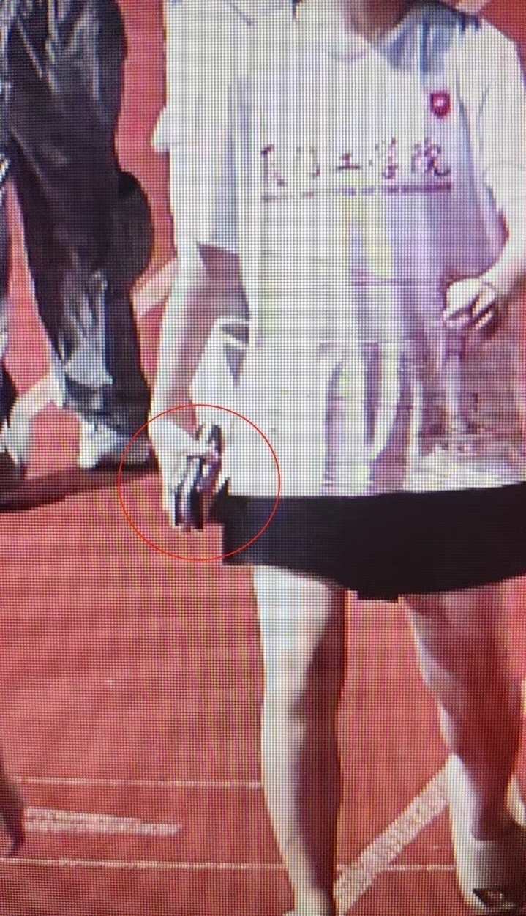
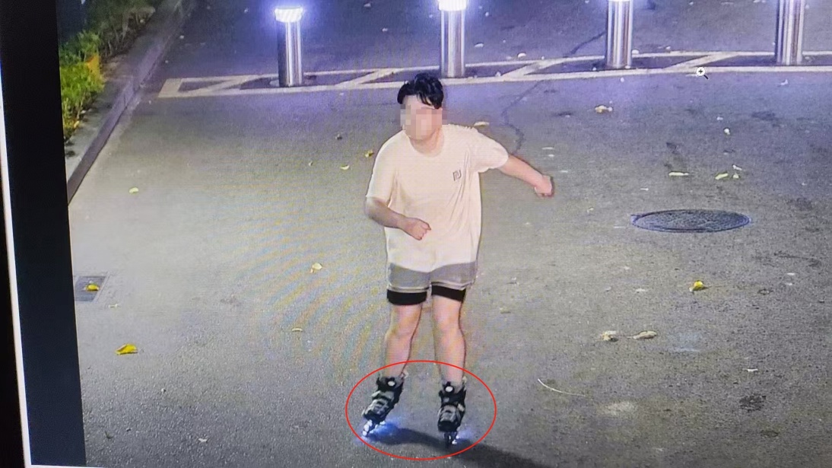

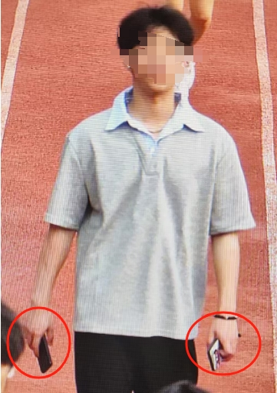
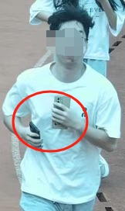
代跑、替跑、接力跑
在打卡的过程中，健康跑系统摄像头可对跑步过程进行高清抓拍

Slide 25
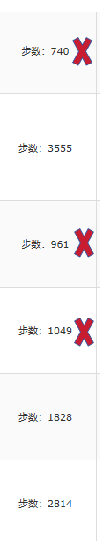
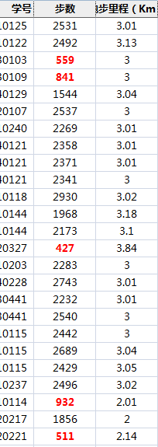
任何一种不规范或是作弊行为都有迹可循、有据可查，在系统后台中，每个人每次的跑步成绩都会产生步数记录，即便虚拟手段达成距离但实际跑动的公里数不，步数都会显示异常。

Slide 26
8.不规范跑步行为的处罚措施
1.代跑、替跑、接力跑属于作弊行为，一经核实，给予留校察看处分，清零当学期跑步成绩。
2.利用虚拟定位软件、不正当操作手机获得的有效成绩，一经发现则取消关联的跑步次数并给予警告，同时纳入监察（黑）名单不定期核查，再次发现按作弊处理。
诚信健康跑

Slide 27
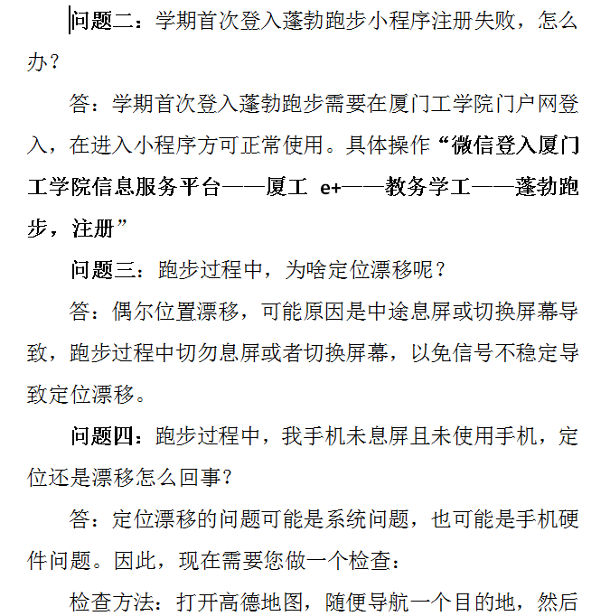
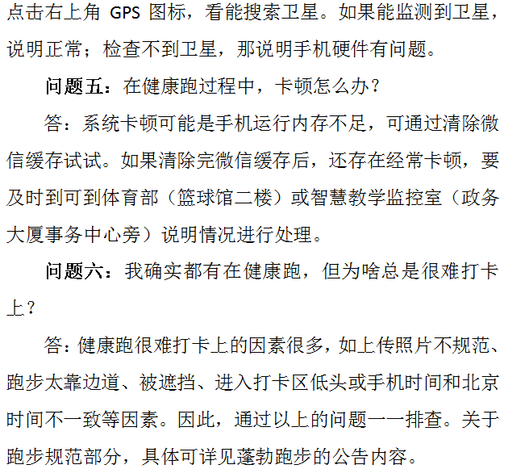
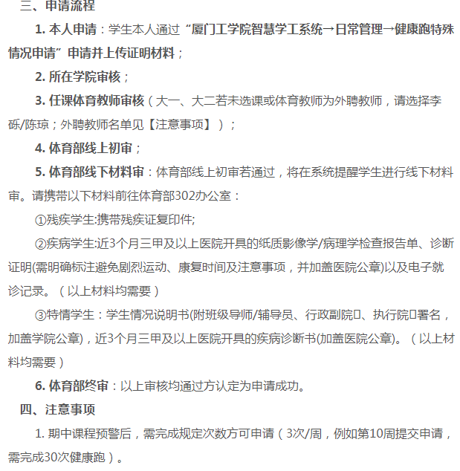
《厦门工学院校园健康跑常见问题解答》
《健康跑特殊情况申请流程》
下载方式：学校官网→体育部→通知公告

Slide 28
谢谢观看

